Slide 1


ALGORITMA PEMGROGRAMAN 1C
PERTEMUAN KE 6 – TATA BAHASA DALAM PEMROGRAMAN
PROGRAM STUDI INFORMATIKA
UNIVERSITAS GUNADARMA

Slide 2
R
P
S
01
04
Context Free Grammars
Enter title
New Product Introduction Introduction Of The ProductNew
02
Grammar dan Bahasa
05
Enter title
New Product Introduction Introduction Of The ProductNew
03
Backus Naur Form
06
Enter title
New Product Introduction Introduction Of The ProductNew

Slide 3
01
Context Free Grammars

Slide 4

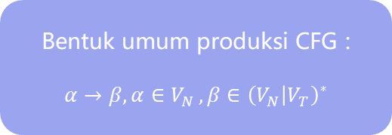
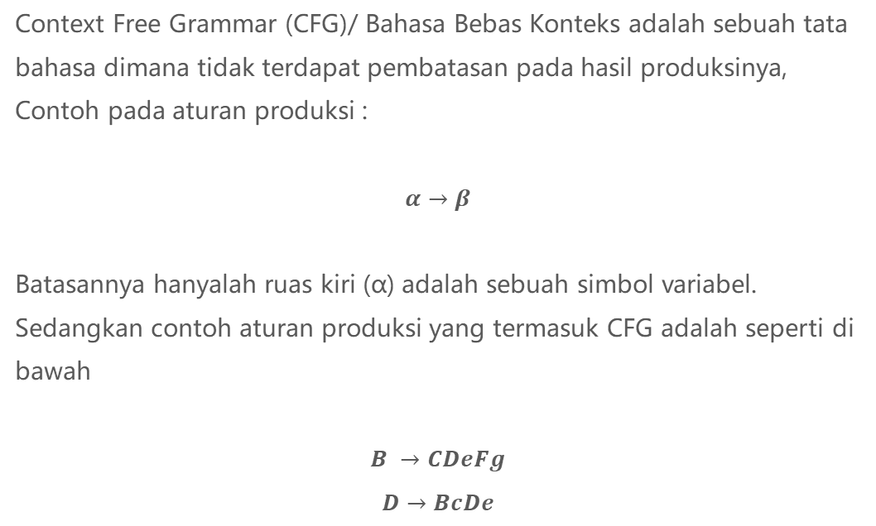
DEFINISI CONTEXT FREE GRAMMAR
Context Free Grammar (CFG)/ Bahasa Bebas Konteks adalah sebuah tata bahasa dimana tidak terdapat pembatasan pada hasil produksinya, Contoh pada aturan produksi :
$$α→β$$
Batasannya hanyalah ruas kiri (α) adalah sebuah simbol variabel. Sedangkan contoh aturan produksi yang termasuk CFG adalah seperti di bawah
$$B →CDeFg$$
$$D→BcDe$$
Secara formal, CFG didefinisikan :
CFG G = (V, T, P, S)
Ket :
V adalah daftar variable produksi
T adalah symbol atau terminal yang dipakai dalam CFG
P adalah aturan produksi CFG
S adalah variable start
Bentuk umum produksi CFG :
$$α→β, α∈V_{N }, β∈{\left(V_{N} | V_{T}\right)}^{∗}$$

Slide 5
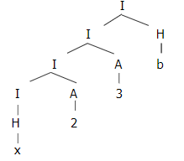
Contoh Context Free Grammar (CFG)
Diketahui grammar G = {I→ H | I H | IA, H → a | b | c |…| z, A → 0| 1 | 2 |….|9}
dengan I adalah symbol awal.
Berikut ini kedua cara analisa sintaks untuk kalimat x23b
Analisis Sintaks
Cara 1 (derivasi)
I → IH
→IAH
→IAAH
→HAAH
→xAAH
→x2AH
→x23H
→x23b
Cara 2 (parsing)
Penelusuran sebuah kalimat (sentensial) sampai pada symbol awal grammar. Analisis sintaks dapat dilakukan melalui derivasi atau parsing. Penelusuran melalui parsing menghasilkan pohon sintaks

Slide 6
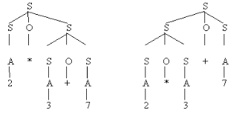
Contoh Context Free Grammar (CFG)
Diketahui grammar G = {S → SOS | A, O → * | +, A → 0 | 1 | 2 | … | 9}
Kalimat : 2*3+7 mempunyai dua pohon sintaks berikut :
Input the text content you want according to the content you need, and input the text and other information.Input the text content you want according to the content you need, and input the text and other information.
Sebuah kalimat yang mempunyai lebih dari satu pohon sintaks disebut kalimat ambigu (ambiguous). Grammar yang menghasilkan paling sedikit sebuah kalimat ambigu disebut grammar ambigu
Input the text content you want according to the content you need, and input the text and other information.Input the text content you want according to the content you need, and input the text and other information.

Slide 7
02
GRAMMAR & BAHASA
New Product Introduction Introduction Of The ProductNew Product Introduction Introduction Of The Product

Slide 8

Dalam pembicaraan grammar, anggota alfabet dinamakan
simbol terminal atau token. Himpunan simbol terminal dinyatakan sebagai $V_{T}$, sedangkan himpunan simbol non terminal dinyatakan sebagai $V_{N}$.
Simbol-simbol berikut adalah simbol terminal:
huruf kecil awal alfabet, misalnya: 𝑎, 𝑏, 𝑐
simbol operator, misalnya: +, −, dan ×
simbol tanda baca, misalnya: (, ), dan ;
string yang tercetak tebal, misalnya: 𝒊𝒇, 𝒕𝒉𝒆𝒏, dan 𝒆𝒍𝒔𝒆.
Konsep dasar dan bahasa
Bahasa adalah kumpulan kalimat. Kalimat adalah rangkaian kata. Kata adalah komponen terkecil kalimat yang tidak bisa dipisahkan lagi.
Dalam bahasa pemrograman, kalimat dikenal sebagai ekspresi, dan kata sebagai token. Kata terdiri atas beberapa karakter. Kelompok karakter yang membentuk sebuah token dinamakam lexeme untuk token tersebut. Setiap token yang dihasilkan, disimpan dalam tabel simbol.
Derivasi adalah sebuah proses dimana suatu himpunan produksi akan diturunkan / dipilah-pilah dengan melakukan sedertan produksi sehingga membentuk untai terminal.
Simbol-simbol berikut adalah simbol non terminal:
• huruf besar awal alfabet, misalnya: 𝐴,𝐵, 𝐶;
• huruf S sebagai simbol awal;
• string yang tercetak miring, misalnya: expr dan stmt.

Slide 9
Konsep dasar dan Bahasa (Lanj.)
Huruf besar akhir alfabet melambangkan simbol terminal atau non terminal, misalnya: 𝑋, 𝑌, 𝑍.
Huruf kecil akhir alfabet melambangkan string yang tersusun atas simbol-simbol terminal, misalnya: 𝑥, 𝑦, 𝑧.
Sebuah produksi dilambangkan sebagai 𝛼 → 𝛽, artinya: dalam sebuah derivasi dapat dilakukan penggantian symbol 𝛼 dengan simbol 𝛽.
01
Huruf yunani melambangkan string yang tersusun atas simbol-simbol terminal atau simbol-simbol non terminal atau campuran keduanya, misalnya: 𝛼, 𝛽, dan 𝛾.
Simbol α dalam produksi berbentuk 𝛼 → 𝛽 disebut ruas kiri produksi sedangkan simbol 𝛽 disebut ruas kanan produksi
02

Slide 10
KELAS GRAMMAR
Mesin pengenal bahasa
Context Sensitive Grammar (CSG)
2
Context Free Grammar (CFG)
Mesin pengenal Bahasa → Linear Bounded Automaton, LBA
Mesin pengenal Bahasa → Automata Pushdown (Pushdown Automata), PDA
1
3
Unrestricted Grammar (UG)
Regular Grammar (RG)
Mesin pengenal Bahasa → Mesin Turing (Turing Machine), TM
4
Automata Hingga (Finite Automata)
Catatan :
Pengenal Bahasa adalah salah satu kemampuan mesin turing
LBA adalah variasi dari Mesin Turing Nondeterministik

Slide 11
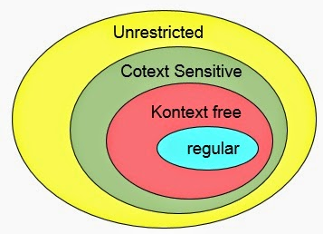
KELAS BAHASA (LANJ.)
Keterkaitan Hirarki Chomsky

Slide 12
03
BACKUS NAUR FORM

Slide 13
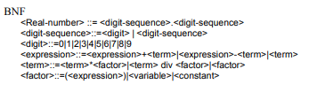
Simbol-simbol BNF
::= | Identik dengan symbol → pada aturan produksi
| | Menyatakan “atau”
< > | Mengapit symbol variable/non terminal
{ } | Pengulangan 0 sampa n kali
NOTASI BNF
Aturan-aturan produksi dapat dinyatakan dalam bentuk BNF (Backus Naur Form)
Contoh, terdapat aturan produksi sebagai berikut :
E → T| T+E | T-E, T → a
Notasi BNF :
E ::= | + | -, T ::= a
Contoh notasi dalam bentuk BNF

Slide 14
Terima
kasih
Tim Penyusun:
1.
2.
3
PROGRAM STUDI INFORMATIKA
UNIVERSITAS GUNADARMA

